Slide 1
MEAN Stack實作班03

Slide 2
上課資源
講義 https://goo.gl/J1NUSP
檔案
https://www.dropbox.com/sh/mnxu5fosuhjpug0/AAAdrOWn8dcVPP5QsYCK7vdpa/1210?dl=0
cloud9
https://ide.c9.io/kuolun/meanstackcourse

Slide 3
今日課程內容
FB 驗證及登入
建立相關購物車及user相關的route
Stripe API
EJS

Slide 4
Authentication
HTTP stateless特性無法實作authentication
利用session
概念：
在request上存放關於這個user的一些資訊，加密後一起送到server
server上的passport收到後，解開去看裡面資訊，判斷是哪個user
提供該user可以看的資料回傳response
Notes:
在Express實作session需要使用Express-Session

Slide 5
DEMO
使用者登入可看到secret頁面
沒登入看不到

Slide 6
Facebook OAuth

Slide 7
OAuth：第三方授權的標準
讓第三方服務能讀取用戶資料
當我們開發Web App想要透過FB授權， 會將網頁導到FB的OAuth介面，讓使用者同意授權，接著導回我們的網站繼續操作

Slide 8
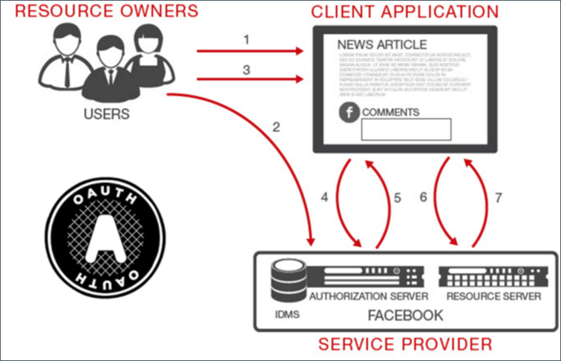
驗證流程與token
Notes:
User嘗試存取受保護的資源(如log in動作)
被重導到Auth Server，User提供 Log in 資料給Server驗證
成功驗證後，user被導到client app
Client App使用OAuth code跟API key去要求token
Server回傳加密過的token
app利用token來request受保護的資源(如user照片，email等)
server驗證token後，回傳資源給app

Slide 9
問題是...
每個網站服務如FB ，Google，Twitter的OAuth 授權API都不同
自己一一處理很累
所以有人開發了 Passport
一個做第三方認證登入的程式框架
將各大網站的OAuth進行整合包裝成一個module
Notes:
passport本身不做認證
如果想使用FB認證
就要安裝passport-facebook

Slide 10
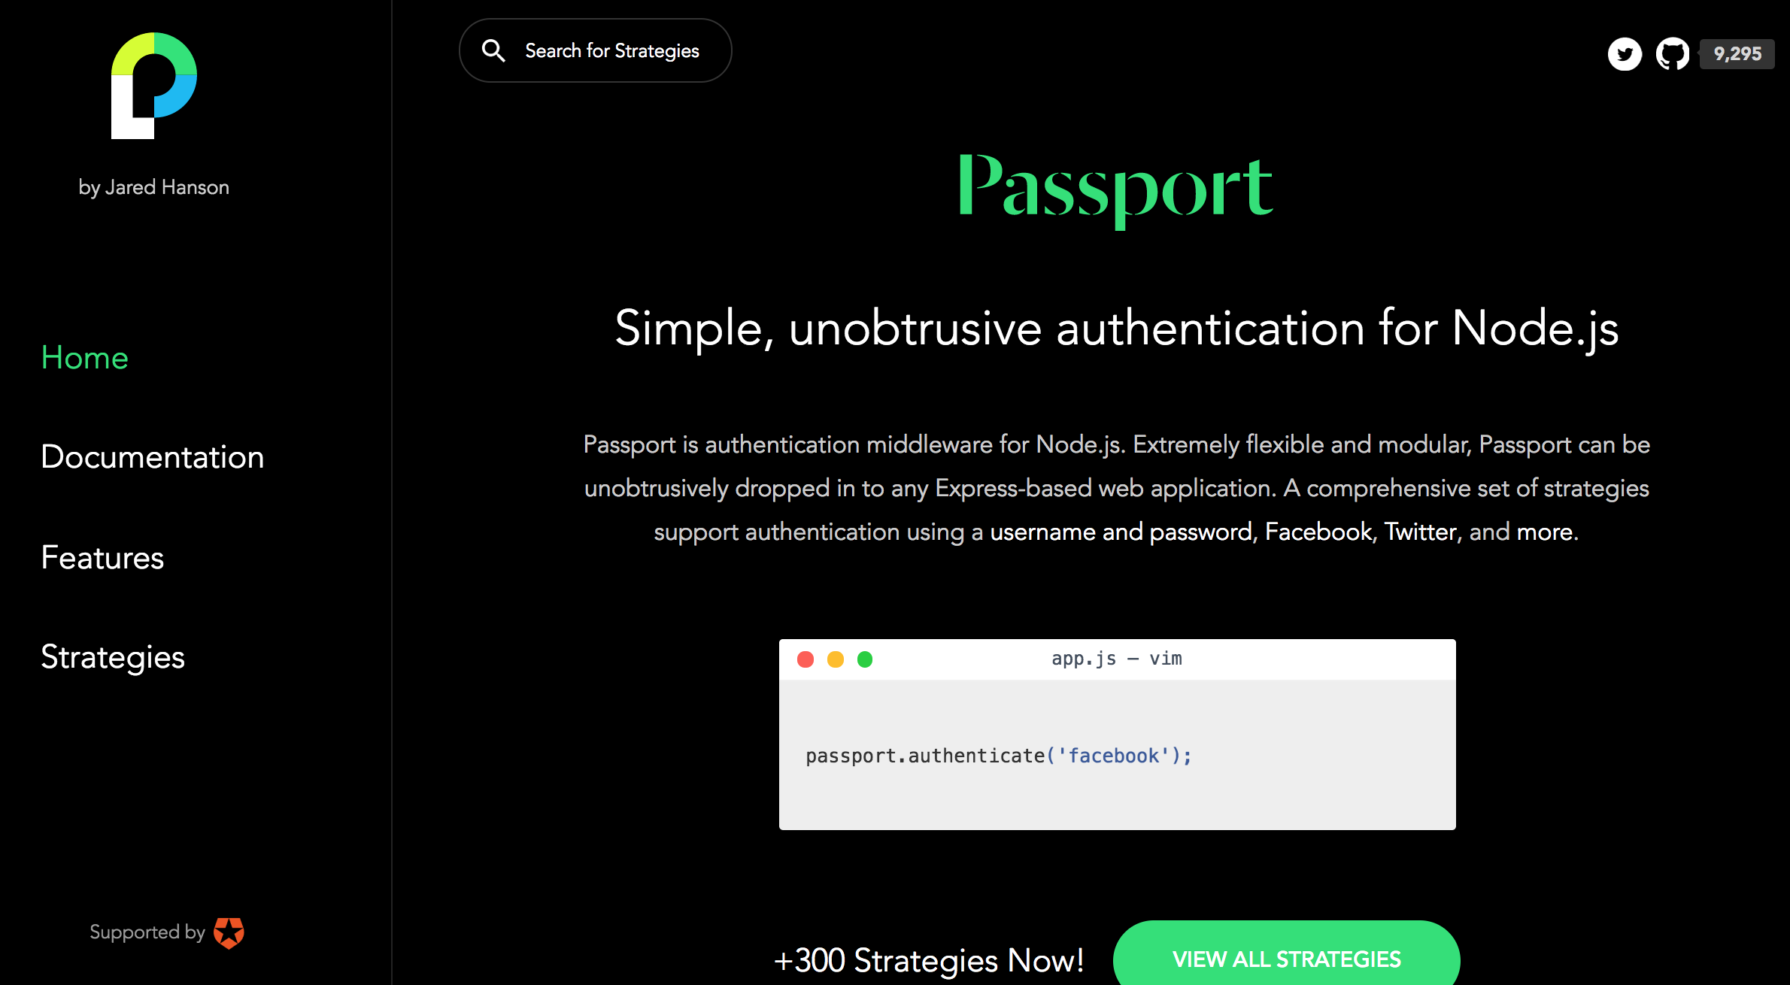
http://passportjs.org/

Slide 11
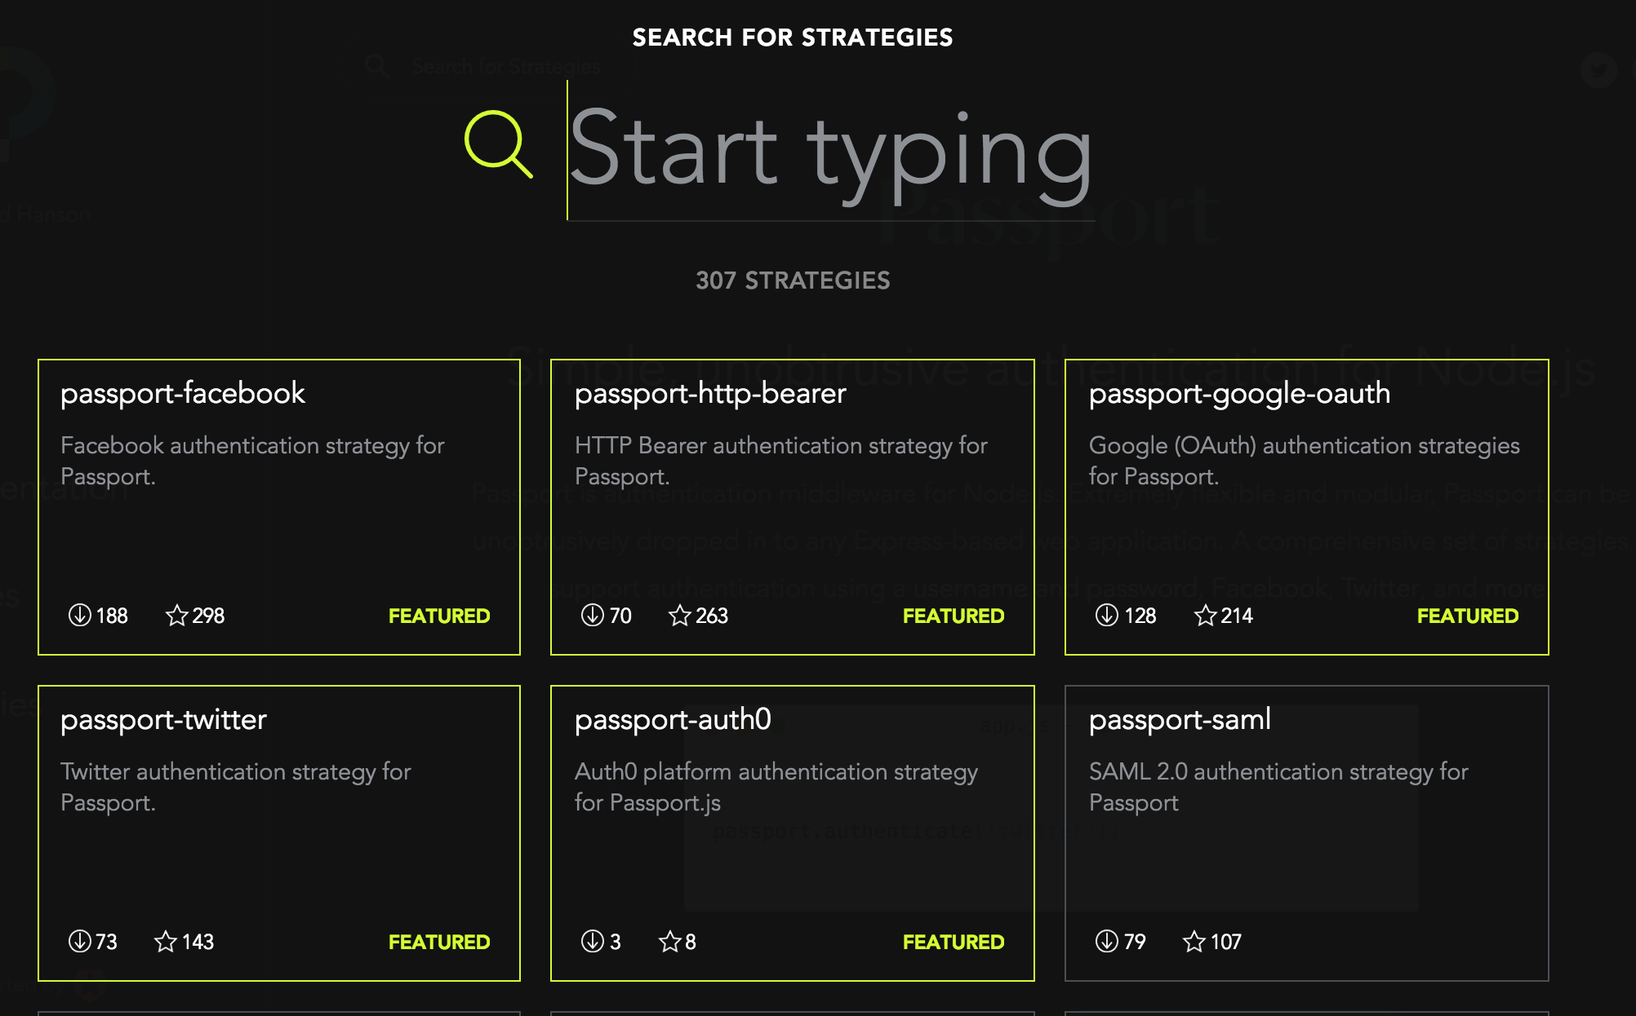

Slide 12
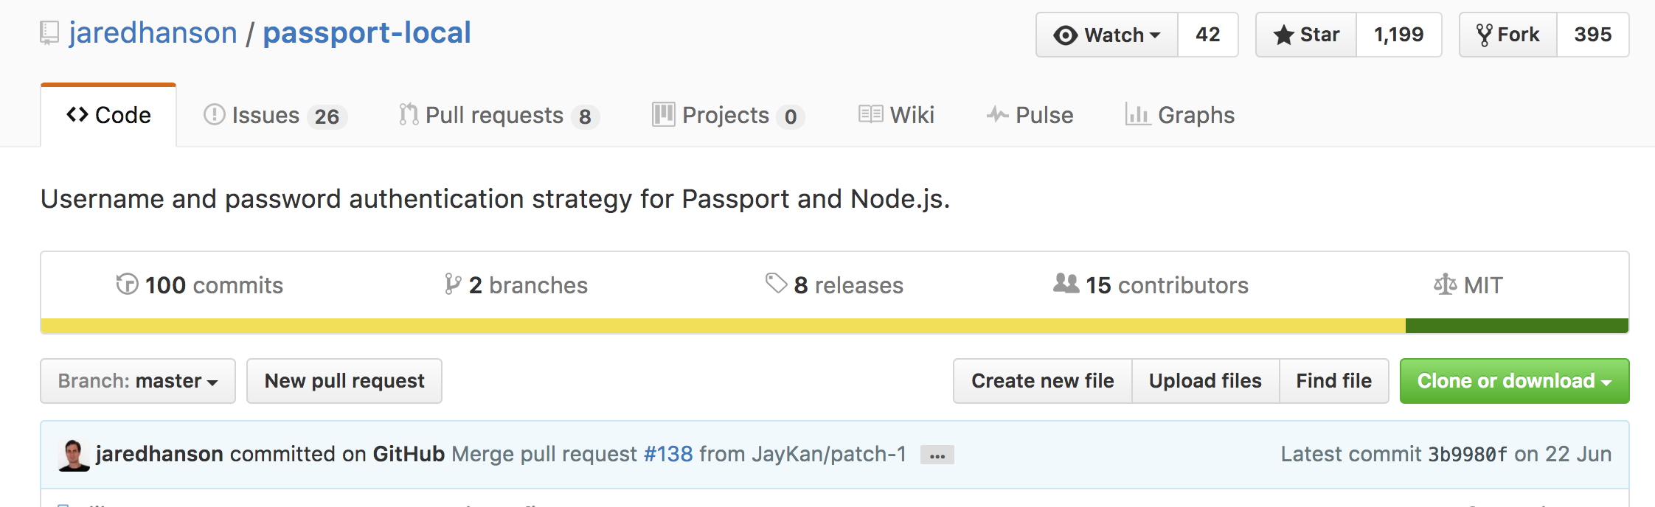
Local Strategy

Slide 13
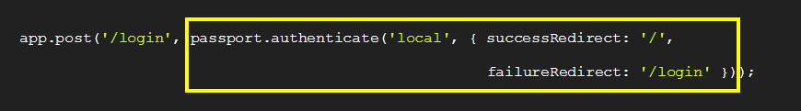
Passport
用途：驗證request
容易整合到application
認證機制：strategies，支援多種平台如twitter,google
Notes:
local 代表使用本機端驗證

Slide 14
Strategies
驗證username跟password
透過OAuth或OpenID來驗證
Notes:
自己管理帳號密碼，就用passport-local
若要用facebook
就裝passport-facebook

Slide 15
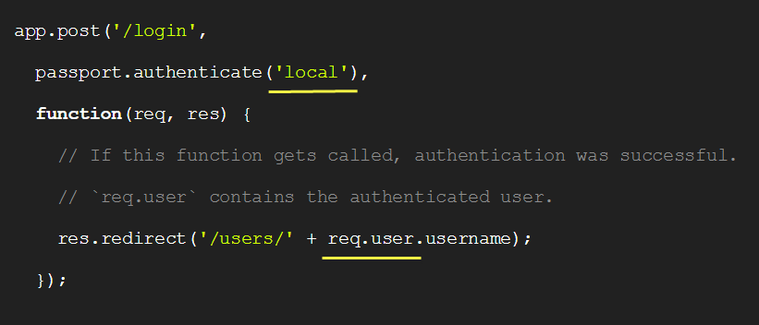
Authenticate(驗證)
驗證request：passport.authenticate( )並指定要用的strategy
Notes:
authenticate middleware寫在中間
這邊使用local strategy
如果驗證成功，就會呼叫callback function
並拿到req.user (有包含驗證過的user資料)
如這邊就可使用req.user.username

Slide 16
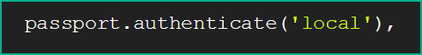
req.user
驗證失敗，Passport會回應401 Unauthorized 其他route handler不會被呼叫
如果驗證成功，handler會被呼叫，且req.user會被passport設定為驗證過的user物件
Notes:
-strategy要先設定過，才能放到route去使用
-成功驗證後，passport會建立持續的login session

Slide 17
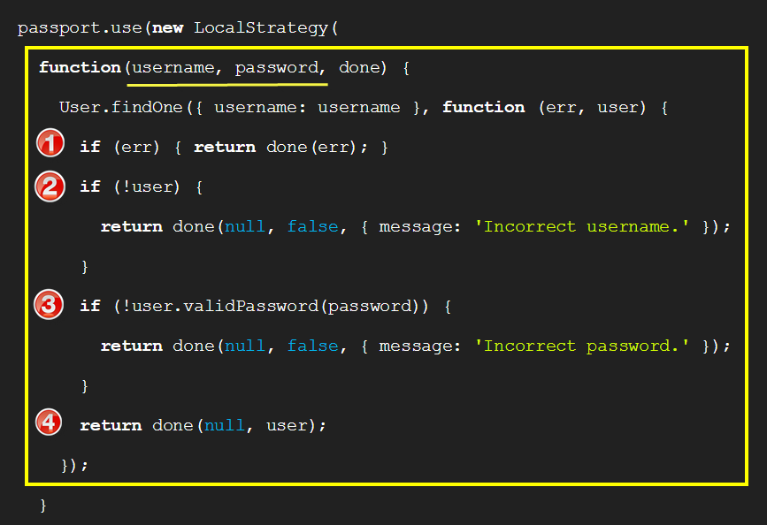
Verify Callback
目的：找出具有credentials(帳密)
的user
以local strategy
為例
用passport.use
設定strategy
Notes:
框框處就是verify callback -當Passport 驗證一個request，會去parse 其內的credential (username/password) 然後呼叫verify callback(把credential當成參數傳入)
處理error
處理沒有找到user的狀況
處理密碼不正確的狀況
把成功找到的user傳入到done function

Slide 18
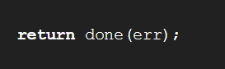
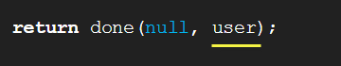
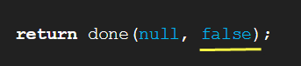
如果Server exception發生 (如DB無法取用) 傳入err給done
如果驗證通過，verify callback 會呼叫done function 提供驗證過的user給Passport
驗證失敗(如密碼錯誤) 則要傳入false取代
Notes:
done function為passport實作的function
第一個參數為err

Slide 19
Session(複習)
如果login request驗證成功， session會被建立且透過cookie來管理 後續的request可由cookie來辨別 為了支援login session，
Passport會serialize user instance到session 及 從session deserialize出 user instance

Slide 20
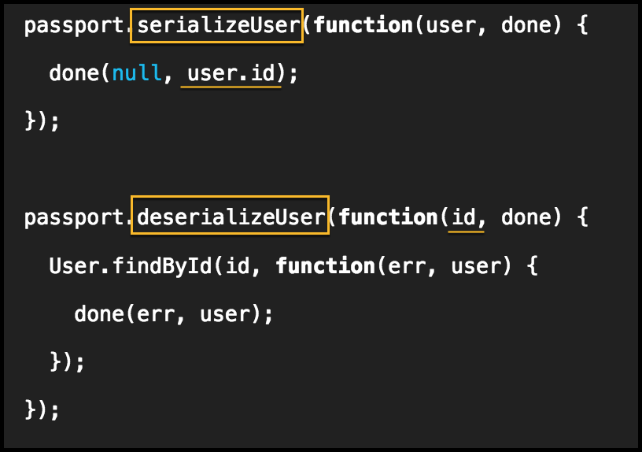
Notes:
serializeUser function會決定要把 user instance的什麼資料存到session
這邊是拿user.id (可以讓存到session的資料量很小)
deserializeUser則是後續request進來時，會從cookie拿到id
可用來比對DB是否有此User，如果有則會回復此user到req.user
done為passport 的callback function

Slide 21
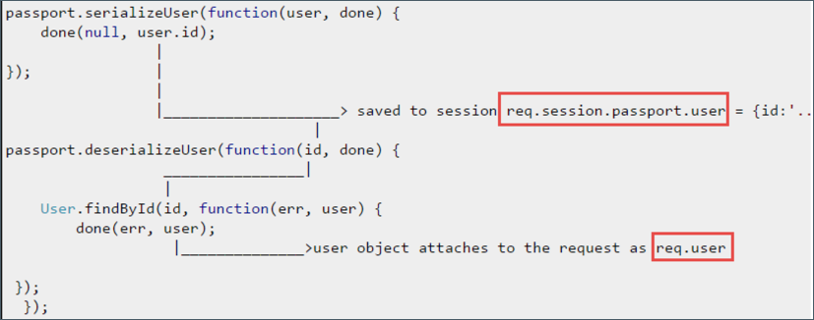
示意圖

Slide 22
實作FB Authentication

Slide 23
FB認證使用OAuth 2.0
$ npm install passport-facebook
要先到Facebook Developers網頁建立一個app，會拿到App ID跟AppSecret
redirect URL：FB 驗證後會把user導到哪裡

Slide 24
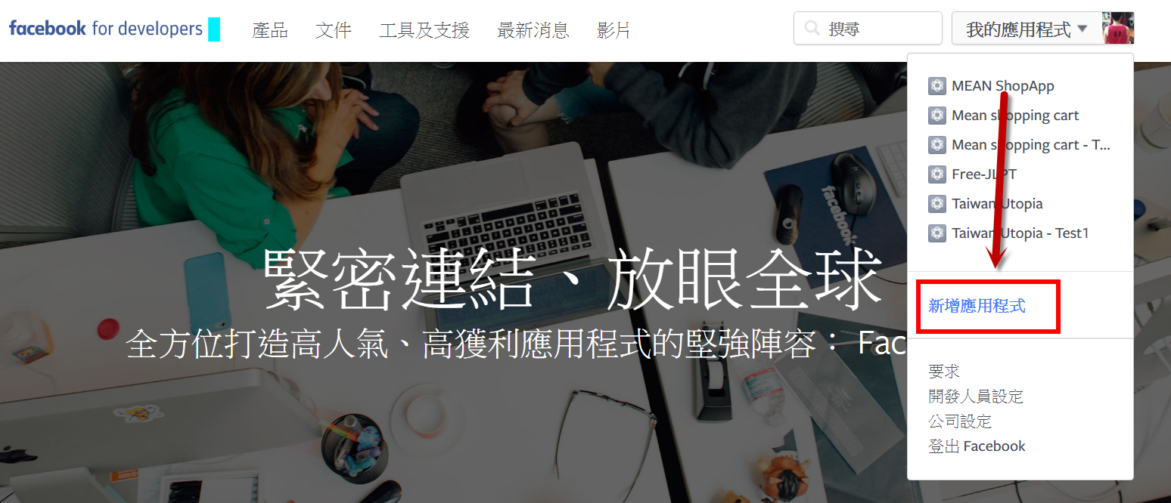
FB Developer-建立一個新的APP
https://developers.facebook.com/docs/graph-api?locale=zh_TW

Slide 25
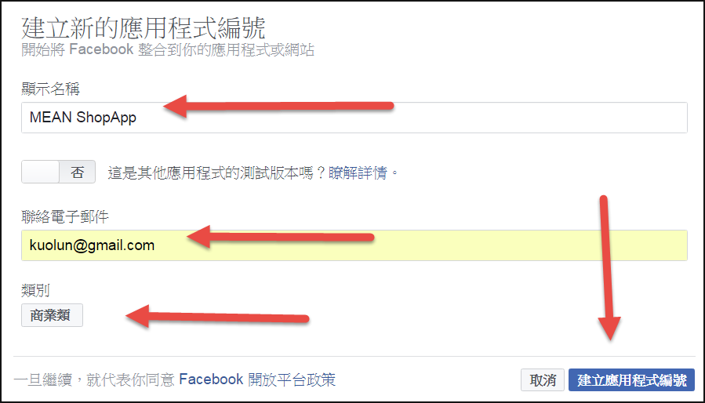

Slide 26
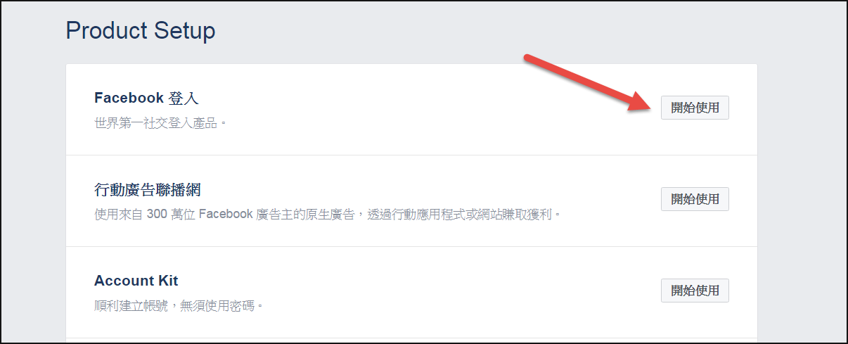

Slide 27
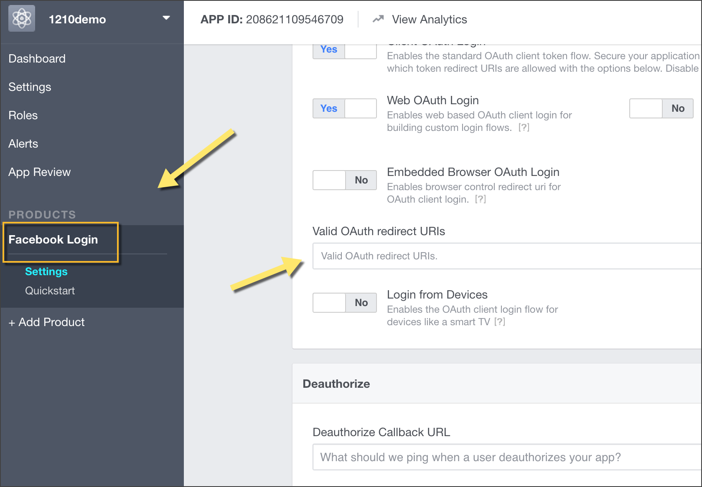
填入http://localhost:3000/auth/facebook/callback

Slide 28
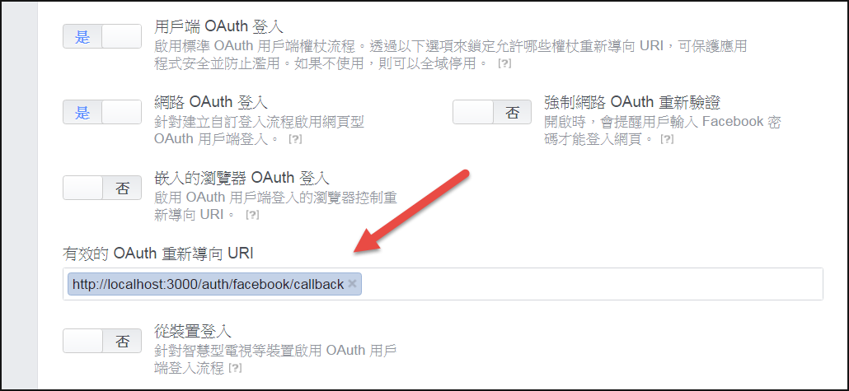
記下App ID跟 AppSecret
Notes:
記得儲存變更(右下角)

Slide 29
Callback URL
設定callback URL為
http://localhost:3000/auth/facebook/callback
確保app透過FB認證後會redirect users 回我們的app callback是我們要儲存user information的地方
Notes:
認證通過FB會提供user 資料給我們

Slide 30
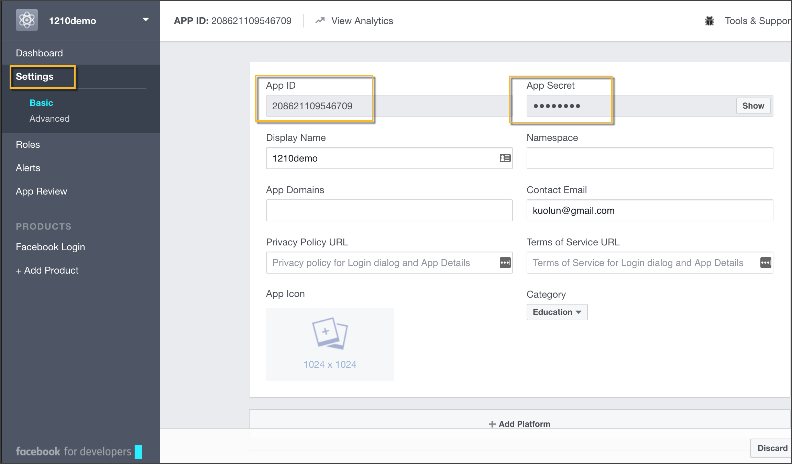
記錄App ID 跟 App Secret
先copy出來

Slide 31
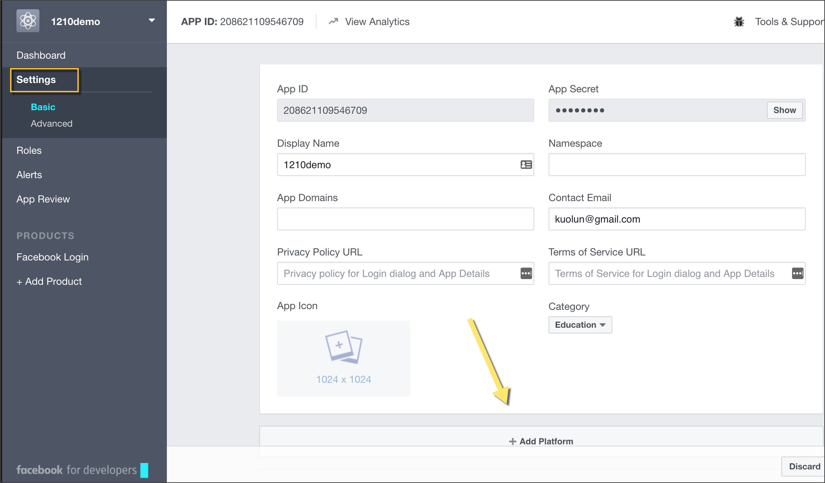

Slide 32
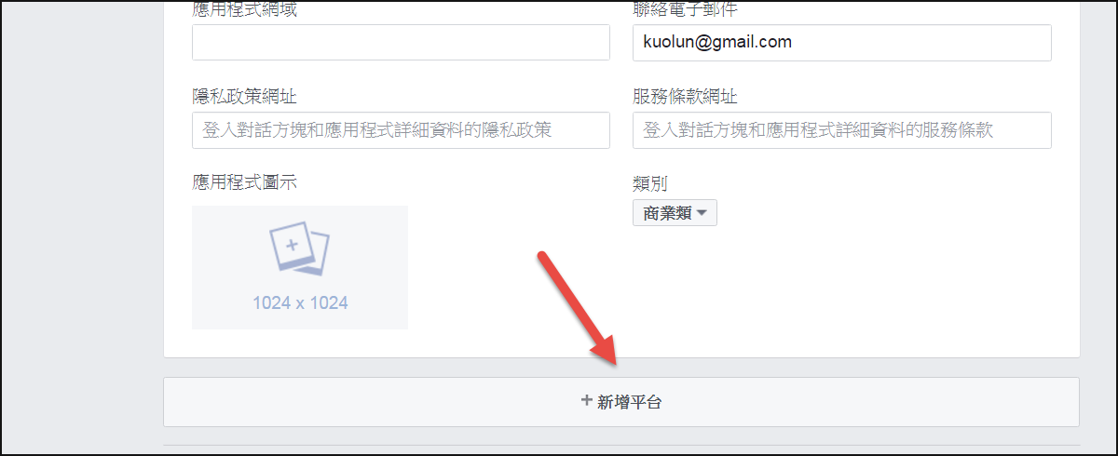

Slide 33
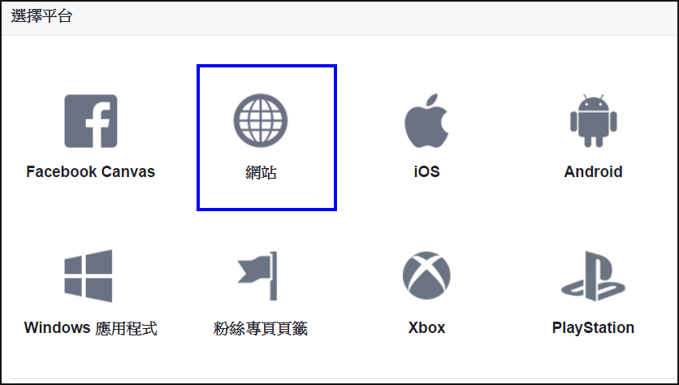

Slide 34
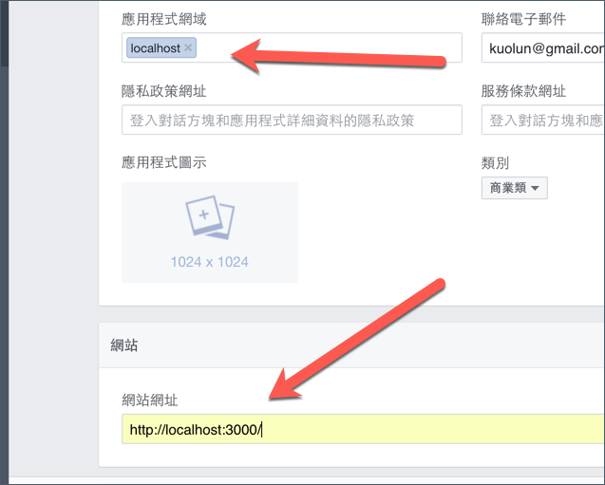

Slide 35
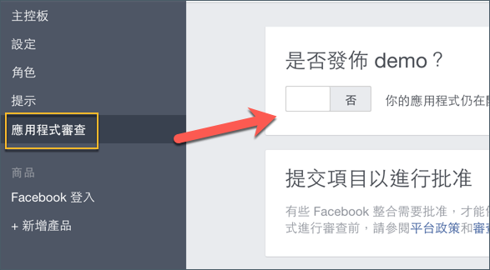
發佈APP

Slide 36
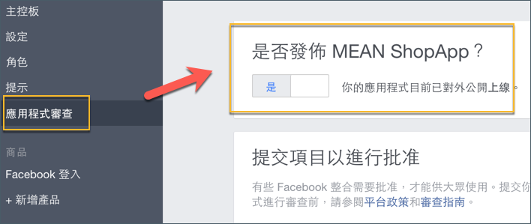
Live vs Sandbox
Sandbox mode ：只有你能登入application
Live mode ：大家都可以登入你的application

Slide 37
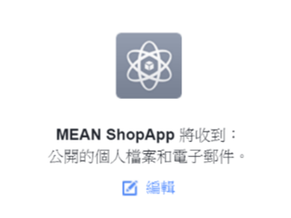
FB 驗證畫面

Slide 38
練習：10分鐘
新增一個 FB APP

Slide 39
Passport

Slide 40
passport.js
配置Strategy： local, facebook, twitter, and google
儲存User到session： serializeUser and deserializeUser functions

Slide 41
相關檔案 (v3)
建立FB APP、APP ID及Secret | config/auth.js
配置Passport FB Strategy | config/passport.js
產生Routes | app/routes.js

Slide 42
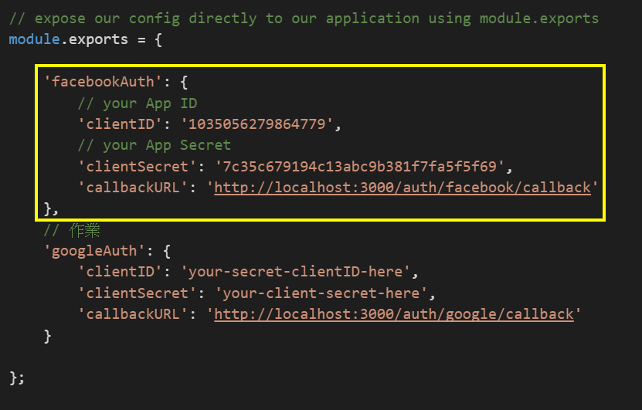
config/auth.js FB認證設定
Notes:
clientID 對應 APP ID
clientSecret對應 APP Secret
callbackURL 這裡寫的要跟FB APP上寫的一致

Slide 43
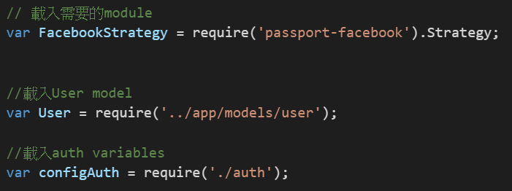
config/passport.js 載入相關檔案
npm install passport-facebook passport --save
Notes:
建立FacebookStrategy
載入user model，等下要存user資料到DB
configAuth對應的是 App ID / App Secret/ callbackURL等資訊

Slide 44
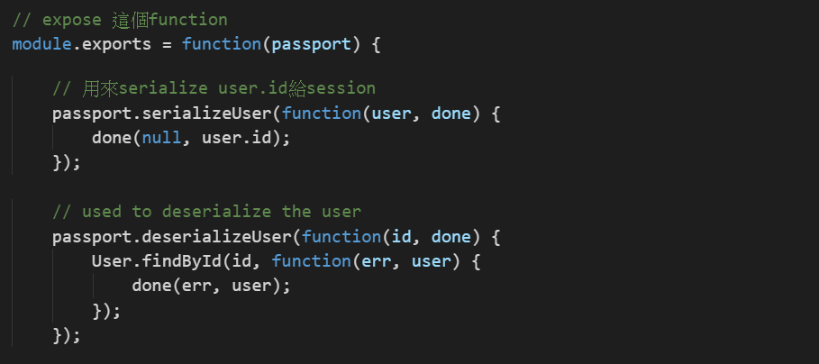
config/passport.js 序列化user id for session
Notes:
傳入 passport來做設定 (由server.js的程式碼傳入)
serializeUser與deserializeUser (簡報p16~17)

Slide 45
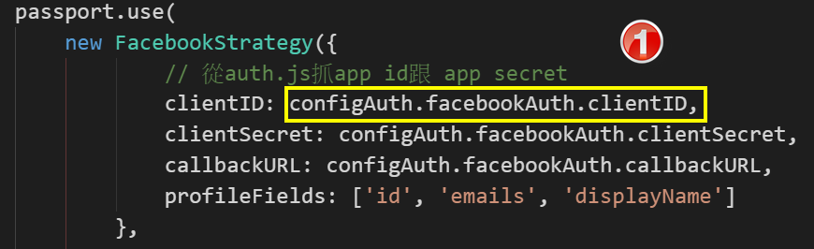
config/passport.js
new 一個FacebookStrategy
Notes:
在要求Passport驗證request之前
application必須先設定要使用的strategy
使用passport.use 去設定要使用的strategy(這邊為FacebookStrategy)
new一個FacebookStrategy，裡面放App ID/ App Secret等資訊
如何取得user profile的特定欄位？
回傳的FB profile會包有很多user資訊，但預設不是所有欄位都會回傳
如果app有需要特定欄位可在profileFields指定 (若沒有可以不寫)
如何跟user要求額外的permission?

Slide 46
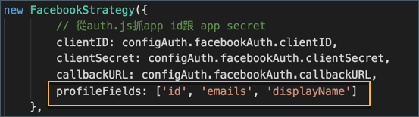
如何取得user profile的特定欄位？
回傳的FB profile會包有很多user資訊，但預設不是所有欄位都會回傳
如果app有需要特定欄位可在這邊指定

Slide 47
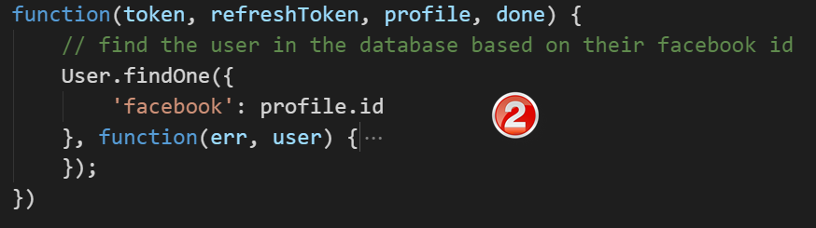
config/passport.js
設定verify callback
Notes:
FB驗證成功後會呼叫Verify Callback
回傳token，refreshToken，profile跟 done (callback)
Token:用來跟fb要資料的key
refreshToken是token快expire時，用來refresh access並拿到新的token
用回傳的profile.id去找看看DB內有沒user的facebook欄位是一樣的
(1)如果有找到，就把這個user傳入done function
(2)如果DB找不到，就表示這個人沒有用FB帳號註冊過，幫他用FB給的profile物件，新增一個user docuement到DB

Slide 48
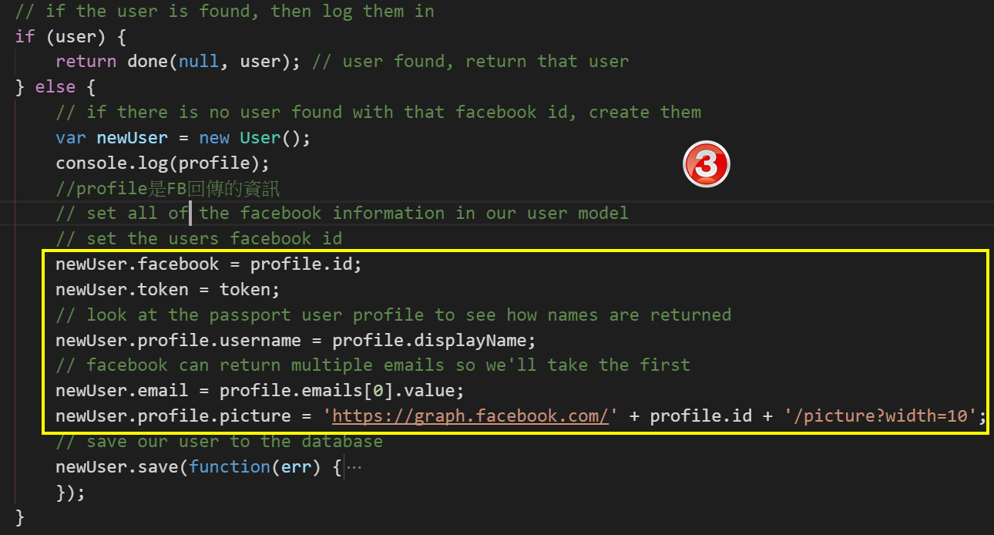
設定要存到DB的FB資訊
Notes:
在這邊設定了newUser的每個path (對照user model看）

Slide 49
Profile
Verify Callback 會回傳 user profile 資訊 (Facebook, Twitter, and Google傳回方式不同)
Passport 標準化回傳的 profile object. 更多關於Passport如何format user profile http://passportjs.org/docs/profile

Slide 50
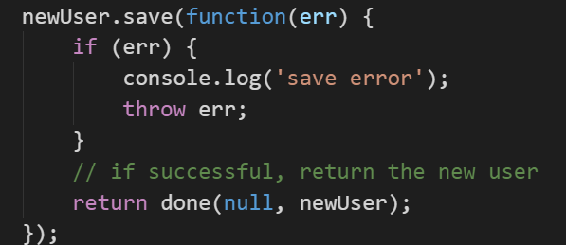
新增一筆user document (設定過FB資訊)
存成功的話，也要傳入到done (passport會去實作done)

Slide 51
設定相關FB驗證相關routes

Slide 52
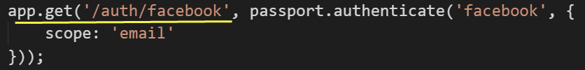
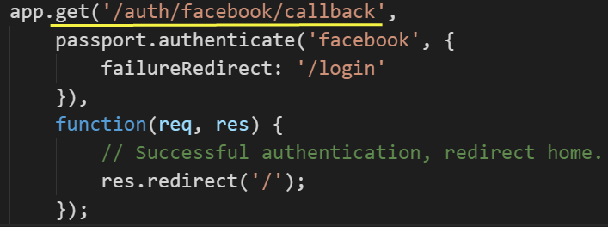
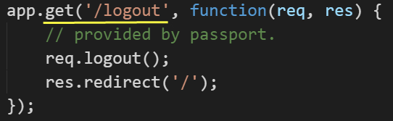
app/routes.js
增加FB 相關3個route
/auth/facebook
/auth/facebook/callback
/logout
Notes:
/auth/facebook 點FB login時對應的route，把user導到FB去做認證
scope為facebook會要求user授權的資料
/auth/facebook/callback fb驗證後會導到的route
會回傳user profile及token，並去跑FB Strategy內的程式(verify callback)
/logout 點登出時對應的route req.logout會把session刪掉
req.logout( )會移除req.user及清除login session

Slide 53
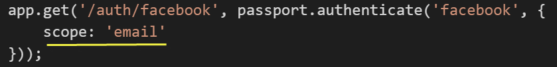
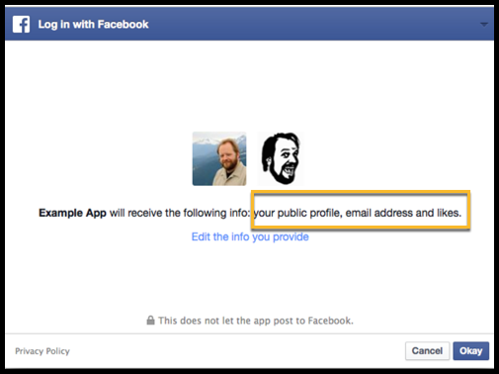
如何跟User要求額外權限？
到scope設定
email：存取用戶的主要電子郵件地址 user_likes：存取用戶按讚的內容清單
會自動要求存取用戶的公開個人檔案
*public_profile是預設值
對於用戶公開個人檔案的項目子集，
提供存取權
Notes:
參考
https://developers.facebook.com/docs/facebook-login/permissions/overview
https://developers.facebook.com/docs/facebook-login/permissions

Slide 54
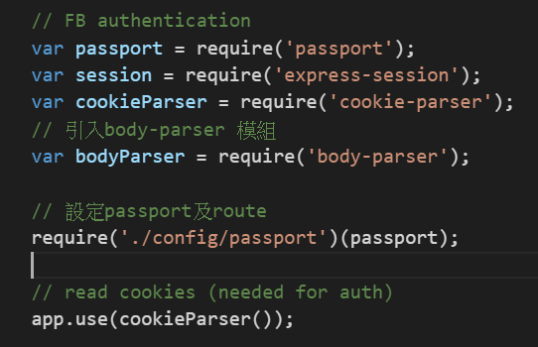
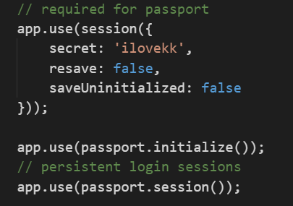
server.js
server設定使用
passport
cookie
session
npm install express-session cookie-parser --save
Notes:
新增passport相關code
passport
express-session
cookie-parser
在config/passport傳入passport做設定

Slide 55
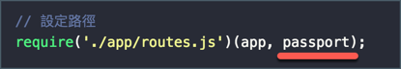
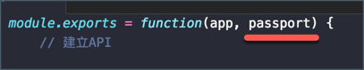
server.js
routes.js

Slide 56
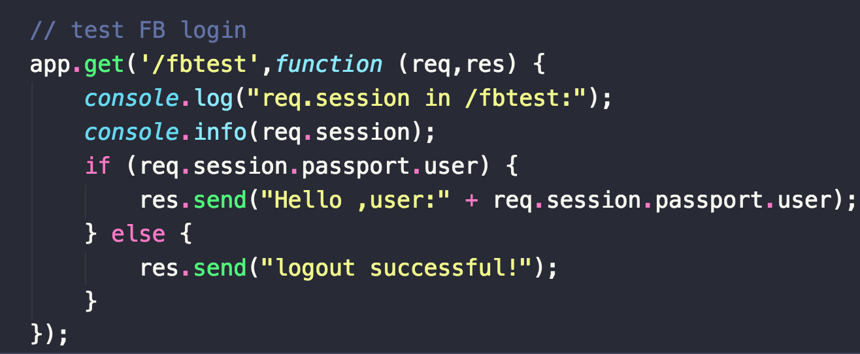
新增 /fbtest route來測試

Slide 57
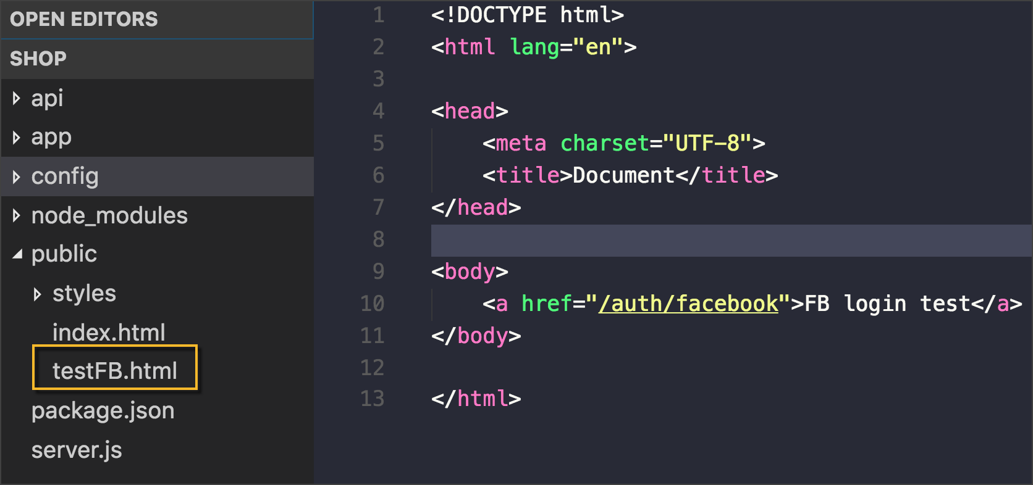
在public下新增 tesFB.html

Slide 58
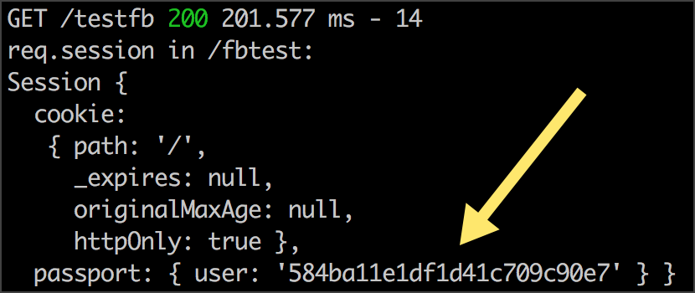
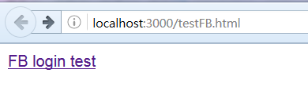
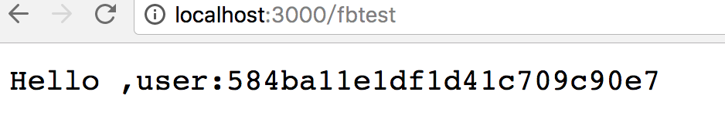
簡單測試
http://localhost:3000/testFB.html
Notes:
點login button後 會顯示出驗證後user的id
可以看到redirect到 / 後，session有user的資料

Slide 59
練習時間：10~15分鐘
調整config/auth.js
調整config/passport.js
調整server.js
到/fbtest 測試是否取得FB回傳的user資料
check mlab是否有多一筆user資料

Slide 60
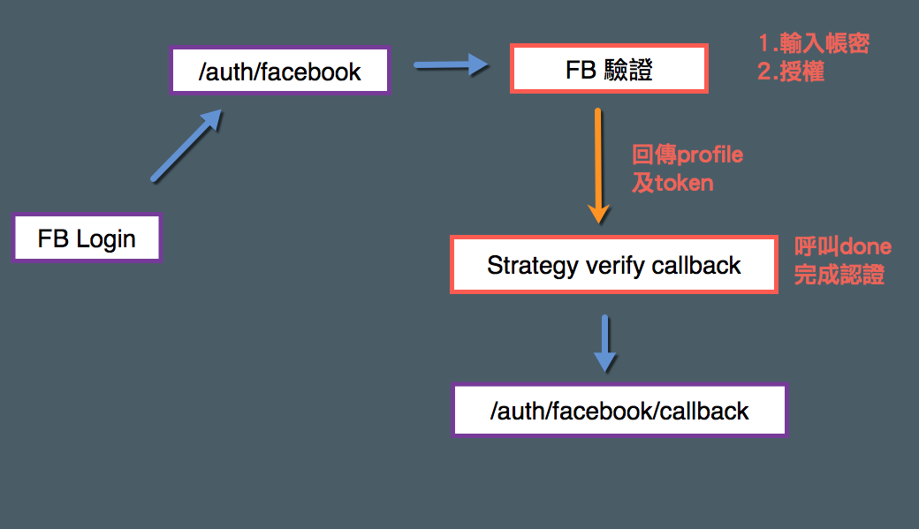
流程

Slide 61
Passport 參考資料
http://passportjs.org/docs#facebook
https://github.com/jaredhanson/passport-facebook
https://github.com/passport/express-4.x-facebook-example/blob/master/server.js

Slide 62
建立購物車 及user相關的routes

Slide 63
app/routes.js

Slide 64
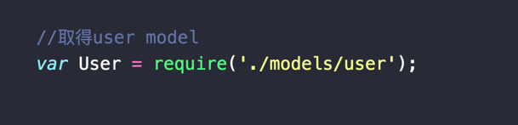
取得user model

Slide 65


GET /cart 取出購物車內容
Notes:
利用req.user._id及User model去找DB是否有此筆document
next(err) =>錯誤交由error middleware去處理
https://expressjs.com/en/guide/error-handling.html

Slide 66

測試
先透過testFB.html登入
再到/cart
安裝chrome套件 JSON Viewer

Slide 67


(2) PUT /updateCart 更新User購物車的內容
Notes:
對應 Add to Cart Button 送出的request，找出目前user的cart
找到user後，取出user.data.cart，因為是array
所以可用push 一個item
req.body上會有post進來的3種資料 productid/ quantity/ subtotal
quantity跟subtotal因為要計算，所以要轉成Integer

Slide 68

PUT /updateCart
Notes:
累加subtotal到totalValue
處理totalValue後
將user document存到DB
save成功會回傳給前端 user物件

Slide 69

測試是否會遇到錯誤？ 用testFB.html內表單(v4)
改route
或
使用method-override npm install method-override --save

Slide 70

測試

Slide 71


(3) PUT /remove 移除購物車內資料
Notes:
對應remove button
pull將array中資料拉掉
totalValue則會減少
邏輯：
前端點remove button
=>req.body會有itemid =>我們用來把array中的對應的item移掉
req.body也會帶有subtotal

Slide 72

(4) GET /me 載入目前已登入user的資料
Notes:
Angular的user service會用到

Slide 73

GET /me populate user購物車中的product

Slide 74

(5) GET /logout 登出
req.logout( ) 會移除req.user及清除login session
Notes:
logout( )為passport提供的功能
會把session刪除

Slide 75
練習15~20分鐘
建立這5個routes
測試加product到購物車
測試移除該product
測試logout

Slide 76

Question ?
測試成功嗎？
Notes:
2種做法解決

Slide 77

Stripe
https://stripe.com/

Slide 78

註冊取得sk/pk key
一樣先copy出來

Slide 79
步驟：
後端：
npm install stripe --save
引入stripe js檔 (public/views/index.html)
新增POST /payment routes (app/routes.js)
前端：(angular 1)
新增$scope.pay function (public/js/app.js)
$scope.stripeToken={ }
Stripe.card.createToken( )
$http.post('/payment',function

Slide 80

testStripe.html

Slide 81
先處理後端

Slide 82

建立Stripe (app/routes.js)
Test secret key(sk)

Slide 83

POST /payment /app/routes.js
用POST method
建立charge 物件 -數量(amount)
-貨幣(currency)
-stripeToken:req.body.stripeToken 前端傳入
-描述(description)
Notes:
https://stripe.com/docs/api#charges
charge.status “successed” / “failed”

Slide 84

amount先改任意數字for test
實際資料是由req.user.data抓

Slide 85


先改成可以測試的API版本

Slide 86


用form測試
public/testStripe.html
改成自己的Test publishable key

Slide 87



測試網址 (v5)
http://localhost:3000/testStripe.html

Slide 88
測試卡片
Card Number :4242 4242 4242 4242 (16碼無空白)
mm/yy 11/17
cvc 123

Slide 89


Slide 90
練習：15分鐘
取得Stripe pk/sk key
調整app/routes.js
修正成可測試版
用http://localhost:3000/testStripe.html測試
確認stripe是否有payment

Slide 91
EJS
Notes:
我們要來看一下如何把HTML寫在另一個檔案並將該檔案在response時回傳
而不是用res.send方式傳HTML

Slide 92
Rendering HTML and Templates
學會使用res.render( )來render HTML (從EJS file)
了解EJS是什麼及為什麼要用它
學會傳入變數到EJS template

Slide 93


新增EJSDemo folder
執行npm init建立package.json
entry point改為app.js

Slide 94


新增app.js
執行npm install express ejs --save

Slide 95


建立server
建立/ route
測試localhost:3000/
Notes:
可以看出在send裡面放HTML不是個好主意

Slide 96


使用EJS
改用res.render
建立views folder及home.ejs
這邊的’home.ejs’會對應到 views/home.ejs
Notes:
我們要回傳的是dynamic(動態)的HTML=>稱為template
不是靜態的HTML

Slide 97


Slide 98

新增/books/:category

Slide 99

新增views/category.ejs

Slide 100

render category.ejs

Slide 101


Slide 102


Slide 103

EJS官網 http://www.embeddedjs.com/

Slide 104
EJS Demo
https://docs.google.com/presentation/d/12RbvtxMekzDSq21hJ_bX22kxWsr-ZDzJcLV4z6ZVO2A/edit?usp=sharing

Slide 105

建立Profile Page(練習)
button點下去導到FB去做驗證
驗證完後，導到profile頁面

